Slide 1
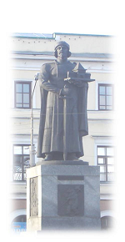
Знакомьтесь - Ярославль
Экскурсоводы – «Гражданская смена»
МОУ СОШ № 13

Slide 2
Знакомьтесь -Ярославль
«Ярославль да город да на горе стоит,
на горе стоит да во всей красоте,
да на прикрасоте, лучше Питера,
да краше Киева,
лучше матушки да каменной Москвы...»
Notes:
Ярославская гора – это, собственно, нынешняя Стрелка, холм, ограниченный Волгой и впадающей в нее Которослью, а с третьей стороны - Медведицким рвом-оврагом. Именно здесь развернулись ключевые события начальной истории, граничащей с мифом

Slide 3
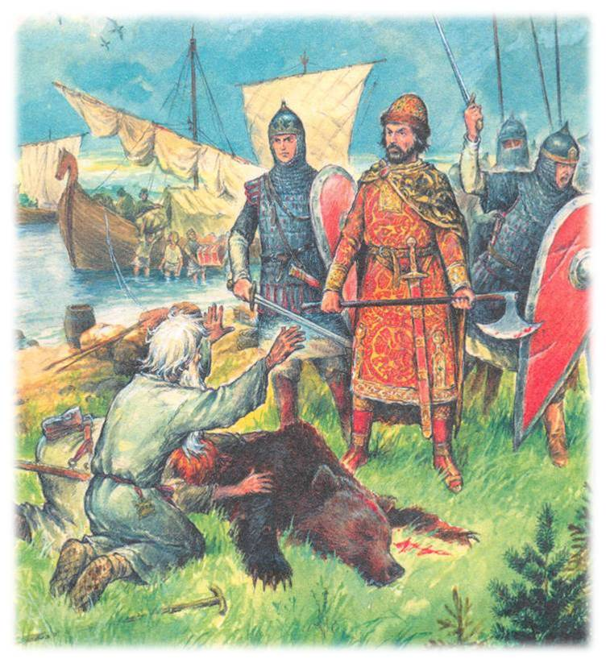
Не позднее 1010 года…
Ярослав Мудрый со своими дружинниками, проплывая по Волге, был свидетелем разбойного нападения жителей на торговые караваны судов и заступился за купцов, побив местных разбойников.
Легенда гласит, когда Ярослав прибыл в Медвежий угол, жители выпустили на князя огромного медведе. Князь зарубил медведя секирой, а жителей привел этим самым в трепет и повиновение.
На утро князь велел заложить на сем месте храм пророка Ильи и город «во имя свое».
Notes:
Однажды в этих местах на ладьях проплывал с дружиной ростовский князь Ярослав. Он увидел, как жители Медвежьего угла напали на корабли торговцев и подожгли их. Князь всту­пился за купцов. Язычники были разби­ты воинами Ярослава. Жители Медве­жьего угла обещали князю не творить более обид торговым людям. Ярослав предложил им принять крещение, стать христианами, но селяне отвергли новую для них религию.
Спустя недолгое время Ярослав вновь приехал в Медвежий угол. Он привез с собой епископа, свя­щенников, мастеров. Но когда князь входил в селе­ние, жители выпустили на него из клети медведя. Ярослав секирою победил лютого зверя. Язычники, верившие в необоримую силу священного для них животного, пали ниц и покорились князю.
Утром следующего дня Ярослав повелел выне­сти из шатра икону Богоматери и окропить свя­той водой остров, образованный реками Волгой и Которослью И Медведицким оврагом. Сам князь

Slide 4
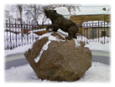
Символ Ярославля
Символ России и легенда Ярославля – медведь – был изготовлен и установлен под патронажем совета меценатов Ярославля при взаимодействии с правительством области и мэрией Ярославля
Торжественное открытие монументальной скульптуры состоялось 12 сентября 2009 года
Новые мифы: многие трут медведю лапу и загадывают желание.

Slide 5
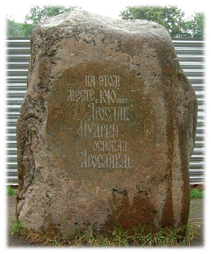
На месте основания города
В Ярославле, недалеко от набережной Волги, находится памятный знак — большой камень, на котором написано, что на этом месте Ярослав Мудрый заложил новый город, названный в его честь Ярославлем
По преданию, именно здесь он зарубил медведя, которому поклонялись местные жители
Новые мифы: в Ярославле говорят,
что данному камню 2 миллиона лет
он обладает невероятно мощной энергетикой и способен исцелить человека, который приложится к нему больным местом.

Slide 6
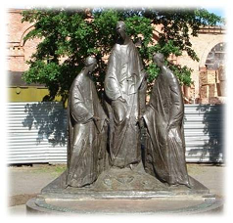
Троица
Рядом в 1995 году открыт памятник в честь тысячелетия распространения христианства на Руси на месте алтаря разрушенного в 30-е годы Успенского собора
Скульптор Николай Мухин

Slide 7
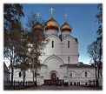
Успенский собор
Успенский собор был заложен ростовским князем Константином Всеволодовичем в далеком 1215 году.
В 1937 г. взорван.
26 октября 2004 года был заложен новый Успенский собор
Проект московского архитектора Алексея Денисова.
Главный меценат проекта — московский бизнесмен Виктор Тырышкин.
Notes:
Это было одно из первых зданий в Ярославле, построенное и камня. За всю историю своего существования храм претерпел и пожары, и неоднократные перестройки. В 1646 году — в период возрождения на месте прежнего храма по сути был построен совершенно новый храм. В 1788 году кафедруРостово-Ярославскойепархии из ростовского Успенского собора перенесли в Ярославль, и храм получил статус кафедрального.
На конец XIX века Успенский собор представлял собой целый храмовый комплекс, кроме главного собора в него входили: зимний храм, облицованный мрамором и освященный в честь Василия и Константина — святых мучеников ярославской земли (построен в 1831—1833 гг.) и колокольня высотой 55 метров с большим количеством колоколов (построена в 1836 г.).
В храме находился красивый золоченный иконостас, самые почитаемые в Ярославле иконы — Смоленской Богоматери, Спаса и Богоматери Ярославской. та самая, которая спасла город от морового поветрия в 17 веке, и многие другие.
Таким образом, Успенский собор не один век являлся украшением Ярославля и местом духовной защиты горожан. Однако, в 1937 году атеистически настроенные власти приказали взорвать собор. И на протяжении нескольких десятилетий на месте храма был пустырь.
Восстановление храма началось лишь в 2004 году. Строительство длилось 6 лет и только лишь в 2010 году Успенский собор вновь был возведён.
Архитектурный стиль нового храма существенно отличается от того, что было прежде; использование современных методов строительства и отделки позволило создать еще белее величественное и красивое сооружение. И в прежние времена, и сейчас храм является украшением города и главной христианской святынейРостово-Ярославскойепархии.
Храм был освещён в дни празднования1000-летияЯрославля (12 сентября 2010 года) и с этого момента ежедневно открыт для посетителей.

Slide 8
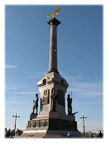
Памятник тысячелетию Ярославля
Памятник 1000-летию города воздвигнут на самом «острие» Стрелки, у места слияния Волги и Которосли.
открыт 10 сентября 2010 г.
Выполнен московскими зодчими Михаилом Точеным и Андреем Ковальчуком
Установке памятника предшествовала большая работа по благоустройству территории нижнего яруса Стрелки.
С его возведением Ярославль обрел символ своей тысячелетней истории, знаковое воплощение ее величия.

Slide 9
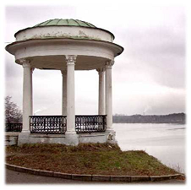
Волжская набережная
Построена в 1823-1835 годах
Реконструкция проведена в 1944 и 1960 годах
Длина - три километра
Notes:
Волжская набережная с замысловатыми чугунными узорчатыми решетками была построена в 1823-1835 годах. С бульварами, парками, вековыми липами и старинными особняками она являет собой уникальный памятник культуры. После реконструкций в 1944 и 1960 годах ее длина достигла трех километров.
Вдоль набережной сохранилось много дворянских городских усадеб XVIII-XIX веков с чугунными балконными решетками и лепными украшениями на фасадах. Она вместила десятки церковных построек.

Slide 10
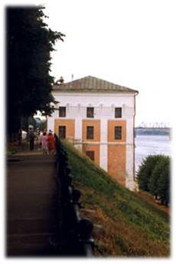
Арсенальная башня
Одна из двух сохранившихся каменных башен городских укреплений XVII века.
В 1842 году башня отошла в ведение военного ведомства и стала называться Арсенальной.
Notes:
Арсенальная башня - одна из двух сохранившихся каменных башен городских укреплений XVII века, построенных взамен деревянных, сгоревших во время пожара 1658 года. Построена на месте деревянной, замыкавшей проезд по Медведицкому оврагу. Первоначально, как и у всех проездных башен-ворот, у нее были три яруса бойниц, высокий шатер с дозорной вышкой и полукруглая отводная башня (дополнительное укрепление с наружной стороны), которая выходила на берег Волги. В 1842 году башня отошла в ведение военного ведомства и стала называться Арсенальной. При этом были заложены зубцы, пробиты широкие окна, закрыт проезд. Однако, несмотря на значительные перестройки, здание сохранило образ мощного крепостного сооружения с характерным скупым декором в виде широких лопаток, щелевидных машикулей.

Slide 11
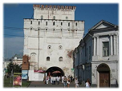
Знаменская башня
Основана в XVII веке
Власьевская, или Знаменская башня —вторая из двух сохранившихся башен укреплений Земляного города (посада) Ярославля.
Во времена Петра Великого у башни находился контрольный пост, следивший за выполнением указа царя, по которому запрещалось ношение бород; с нарушителей царского указа бралась пошлина, а у дворян стригли бороды и обрезали полы кафтанов, которые не соответствовали установленным размерам.
Notes:
Недалеко от площади Богоявления стоит Власьевская башня - одна из двух сохранившихся каменных башен городских укреплений XVII века, построенных взамен деревянных, сгоревших во время пожара 1658 года. Это монументальное, типично крепостное сооружение с мощными глухими стенами, прорезанными по верху зубцами, узкими, щелевидными бойницами, с арочным проездом внизу.
На своде ее (со стороны проезжей части улицы) до сих пор видны щели, откуда сторожа опускали решетку, запиравшую въезд в город. Во времена Петра Великого у башни находился контрольный пост, следивший за выполнением указа царя, по которому запрещалось ношение бород; с нарушителей царского указа бралась пошлина ( в 1711 г. 72 купца за право ношения бород заплатили 360 руб.), а у дворян стригли бороды и обрезали полы кафтанов, которые не соответствовали установленным размерам.

Slide 12
Ярославль – город музей Под защитой ЮНЕСКО
В перечне всемирного наследия ЮНЕСКО находятся 812 объектов в 137 странах.
В России - 22 объекта
Комиссия ЮНЕСКО по охране природных и исторических памятников внесла исторический центр Ярославля в список всемирного наследия.
Комиссия ЮНЕСКО отметила своем протоколе, что центр Ярославля представляет особый интерес, как образец градостроительной политики XVIII века.

Slide 13
Всемирное наследие
Исторический центр Ярославля, находящийся под охраной ЮНЕСКО, включает в себя:
комплекс Спасо-Преображенского монастыря
набережные рек Которосли и Волги
Первомайский бульвар
архитектурные памятники XVII-XVIII веков

Slide 14
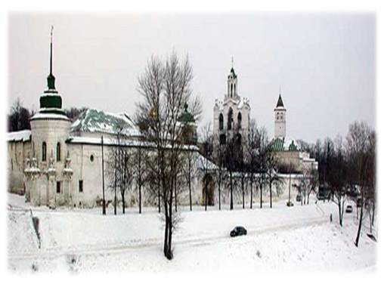
Спасо – Преображенский монастырь
При князе Константине, большом покровителе искусств, монастырь был культурным центром края
Здесь было создано первое на северо-востоке Руси духовное училище и библиотека с большим собранием русских и греческих рукописных книг
За стенами Спасской обители в начале XVII века собирался Совет всея земли – первый общерусский земский парламент, от его стен в 1612 году пошло на освобождение Москвы ополчение Минина и Пожарского.
Еще через год монастырь стал местом пребывания Михаила Федоровича
С 1959 г. здесь располагается музей Ярославский историко – архитектурный музей – заповедник, который обладает обширными коллекциями (более 250 тысяч экспонатов)
Notes:
Главной достопримечательностью является Спасо–Преображенский монастырь.
Монастырь основан во второй половине XII века у главной переправы через реку Которосль, охраняя западные подступы к Ярославлю и входя в систему его укреплений. Первоначально монастырь был небольшой с деревянными постройками. Первые каменные храмы монастыря - Преображенский собор и храм Входа Господа в Иерусалим, построены в начале XIII века владимиро-суздальскими мастерами и связаны с именами ростовского князя Константина и его сына, первого ярославского князя Всеволода. Среди них был список древнерусской поэмы «Слово о полку Игореве», в конце XVIII - начале XIX века найденный и опубликованный гр. А.И. Мусиным - Пушкиным. Монастырь привлекал богомольцев своими святынями: чудотворными иконами, захоронениями праведников, именитых людей.
За стенами Спасской обители в начале 17 века собирался Совет всея земли – первый общерусский земский парламент.
От стен монастыря в 1612 году пошло на освобождение Москвы ополчение Минина и Пожарского.
Еще через год монастырь стал местом пребывания Михаила Федоровича Романова - основателя династии.

Slide 15
Казанский монастырь
Основан в 1610 году на месте сгоревшего во время осады поляков старого монастыря
Святыней монастыря стал список с образа Казанской Божьей Матери.
По преданию защитники Ярославля переносили чудотворный образ из храма в храм по мере продвижения врага. Поляки не одолели Ярославль, и жители увидели в этом заступничество Казанской Божьей Матери.
Notes:
Святыней монастыря стал список с образа Казанской Божьей Матери.
По преданию защитники Ярославля переносили чудотворный образ из храма в храм по мере продвижения врага. Поляки не одолели Ярославль, и жители увидели в этом заступничество Казанской Божьей Матери.
Выстроен в 1835-1845 на месте кирпичной церкви 1649, служил местом хранения чудотворной Казанско-Ярославской иконы Богоматери. Закрыт в 1918, с 1920-х использовался областным архивом. Богослужения возобновлены в 1997, окончательно передан епархии в 1999, реставрируется. В настоящее время в храме хранятся мощи свщисп. Агафангела Ярославского (+1928).

Slide 16
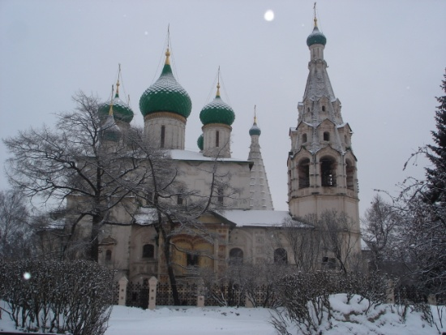
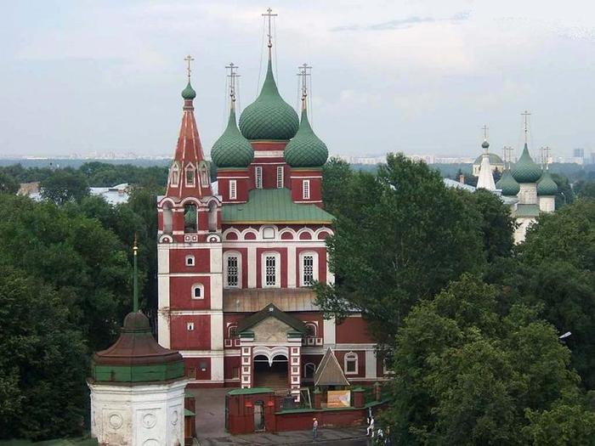
«Город Ярославль богомольем взял»
XVIIв. - золотой век ярославской культовой архитектуры
ц.Николы Надеина (1620-1622 гг.)
ц.Рождества Христова (1644 г.)
ц.Ильи Пророка (1647-1650 гг.)
ц.Спаса на городу
ц.Никола «Рубленый город»
ц.Михаила Архангела
ц.Богоявления
ц. Сретенья
ц. Ильинско – Тихоновская
Ц. Иоанна Предтечи
Notes:
«Народ, который некогда создал нетленную красоту церквей Поволжья и Севера, этот народ чутко понял великую красоту в благолепии ярославских храмов, полном величия и глубины. Не о Москве, не о Киеве он сказал своё крылатое слово:
«Город Ярославль богомольем взял»
Н.Г.Первухин

Slide 17
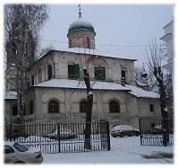
Церковь Николы Надеина
первый каменный посадский храм в Ярославле
Построена в 1620-1622 гг.
сооружена на средства ярославского купца, Епифания Андреевича Светешникова
Стенописи храма, выполненные в 1640-1641 гг., являются самыми ранними в Ярославле XVII в.
Храм расписывала артель из 20 художников, во главе с костромичем Любимом Агеевым, ярославцем Стефаном Ефимиевым, нижегородцем Иваном Муравьем
Резной барочный иконостас 1751 г., выполнен по рисунку основателя национального театра Ф.Г. Волкова
Notes:
Церковь Николы Надеина (1621-1622) была сооружена на средства богатейшего ярославского купца, "государевой сотни гостя" Епифания Андреевича Светешникова, по прозвищу Надей (отсюда и название храма). Он торговал пушниной, имел солеварни, медные рудники, поставлял продукцию для царского двора, давал царю кредиты, бывал в Москве, присутствовал на посольских приемах, обедал у патриарха и скорее всего именно из Москвы пригласил мастеров для сооружения церкви - первого посадского каменного храма, с высоким крыльцом и колокольней - типичного для ярославской школы храмового зодчества.
Внутренняя отделка церкви велась в 1640-1641 годах артелью из двадцати костромских, московских, нижегородских и ярославских мастеров.

Slide 18
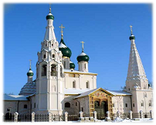
Церковь Ильи Пророка
Ц. Ильи Пророка построена в 1647—1650-х гг. на средства ярославских купцов Вонифатия и Иоанникия Скрипиных
К северо-западному углу храма примыкает нарядная, стройная восьмигранная колокольня.
С противоположной стороны поднимается шатровый Ризоположенский придел, один из лучших образцов русского шатрового зодчества.
Другой придел, во имя Свв. Гурия, Симона и Авива, увенчан горкой кокошников и луковичной главой
Notes:
На главной административной Советской площади чудесным образом уцелела жемчужина Ярославля - церковь Ильи Пророка (XVII в.). Строительство этой церкви благословил царь Алексей Михайлович и патриарх Иосиф. Асимметричная композиция пятиглавого храма с четырехъярусной колокольней дошла до наших дней в первозданном виде. Фресковая роспись (XVII в.), напоминающая огромный многоцветный ковер и созданная артелью мастеров под руководством знаменитых живописцев Гурия Никитина и Силы Савина, жизнерадостна, полна динамики, содержит много бытовых сцен и потому интересна для рассматривания. Внутреннее убранство храма дополняет золоченый резной иконостас с коллекцией древнейших икон, богатая церковная утварь. К церкви со всех концов ведут прямые улицы - она видна издалека в любое время суток. Церковь входит в Ярославский историко-архитектурный музей-заповедник.
Она была построена на месте старой деревянной церкви по заказу знаменитых в то время скупщиков пушнины Аникея и Нифантея Скрипиных - обладателей несметных богатств, которые заставляли считаться с ними царя и патриарха. Будучи первоначально посадской, церковь со временем стала сердцем города, его главным зрительным центром. К ней со всех концов ведут прямые широкие улицы - она видна издалека в любое время суток.
Внутри храм поражает многоцветностью и пышностью убранства. Стенописи церкви выполнены в 1680-1681 годах костромскими и ярославскими мастерами во главе с Гурием Никитиным и Силой Савиным. Золоченый резной иконостас выполнен в стиле барокко и является замечательным произведением декоративного искусства. В убранстве церкви Ильи Пророка есть и многоцветные изразцы
Црковь Ильи Пророка по конструкции принадлежит к традиционному соборному типу храма. Это кубический четырехстолпный крестовокупольный храм на подклете, с тремя алтарными апсидами с восточной стороны.
Основной четверик храма – высокий, массивный, увенчанный пятью главами на световых барабанах. Необыкновенно хорошо его внешнее убранство: барабаны украшены аркатурно-колончатыми поясами и окружены рядами кокошников.
С трех сторон храм Ильи Пророка окружен широкой двухъярусной галерей, которая первоначально была открытой. На галерею с севера и запада ведут богато украшенные крыльца на ползучих арках. Западное крыльцо более длинное, его марши, разделенные широкой площадкой — рундуком, служат торжественным входом в храм с главной улицы. Северное крыльцо — более простое, оно значительно меньше выступает вперед, им пользовались в будни.

Slide 19
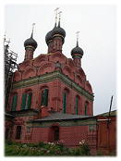
Богоявленская церковь
Построена на деньги ярославского купца Алексея Зубчаниновас в 1684 -1693 гг.
Этот бесстолпный, без подклета храм перекрыт огромным сомкнутым сводом.
Храм богато украшен изразцами
Колокольня входит в состав самой галереи и примыкает к северо-западному углу не галереи, а храма, хотя и не связана с ним, отделяясь от храма узким просветом.
Notes:
расположена напротив стен Спасо-Преображенского монастыря и дала имя площади, в центре которой установлен памятник основателю города.
а том месте, где стоит церковь Богоявления, издавна строили свои дворы жители Ярославля. Краеведы XIX-XX вв. утверждают, что деревянная церковь на этом месте существовала то ли в XI веке, то ли в XIII, но никаких документальных подтверждений о существовании церкви в то время не найдено. В начале XVI века эти земли были пожалованы Спасскому монастырю. Не позднее 1539 года здесь была построена деревянная церковь Богоявления. Она дала названиеБогоявленской слободе.
Храм стал одним из первых бесстолпных храмов Ярославля, в архитектуре которой прослеживается влияние московского зодчества.
Церковь построена из красного кирпича, выделяется нарядной отделкой фасадов архитектурными деталями и разноцветными изразцами.
Храм расписан неизвестными ярославскими мастерами в XVII в. и украшен резным иконостасом XVIII века.

Slide 20
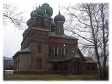
Церковь Иоанна Предтечи
Церковь в честь праздника Усекновения Главы Иоанна Предтечи
Основной храм и столпообразные приделы уравнены по высоте, завершаются изящными пятиглавиями. Поэтому храм пятнадцатикупольный. Такое пятиглавое завершение приделов впервые встречается в ярославском зодчестве.
Главным декоративным материалом при оформлении фасадов храма стал здесь лекальный фигурный кирпич.
Высота церкви – 44 м
Изображение церкви на тысячной купюре.
колокольня в стиле "московского барокко". Высота -45 м
Святые ворота построены одновременно с храмом
Notes:
нсамбль состоит из основной церкви Иоанна Предтечи, колокольни и Святых ворот. Церковь в честь праздника Усекновения Главы Иоанна Предтечи - главный храм Толчковской слободы. Она была возведена уже после таких великолепных жемчужин ярославского зодчества, как храмы Ильи Пророка, Рождества Христова, Иоанна Златоуста.
Грандиозная по размерам, фантастическая по силуэту церковь выглядит настолько необычно, что появились даже легенды, что ее строили то ли голландские, то ли бухарские зодчие. Но на самом деле у церкви Иоанна Предтечи в Ярославле нет ни одной детали, несвойственной русскому зодчеству, и не использованной ранее.
Храм Иоанна Предтечи в Толчкове построен по типу к церкви Иоанна Златоуста в Коровниках. Строители его стремились превзойти то, что с таким совершенством было воплощено в Коровницком храме. По планировке и композиционному построению Предтеченский храм ничем не отличается от церкви Иоанна Златоуста.
Так же, как и Златоустинская церковь, храм Иоанна Предтечи представлет собой четырехстолпную пятиглавую церковь со световыми барабанами, окруженную широкими одноэтажными галереями с трех сторон. Входом в галереи служат три высокие щипцовые крыльца на столбах. С восточной стороны храм имеет два симметричных придела.
Южное крыльцо церкви Иоанна Предтечи
Но здесь столпообразные приделы уравнены по высоте с основным храмом и, вместо шатров, завершаются изящными пятиглавиями. Именно эти завершения и придают храму такой живописный и необычный вид. Такое пятиглавое завершение приделов впервые встречается в ярославском зодчестве. Казалось бы, незначительное новшество, но оно поразительно изменило традиционный облик храма. Создается впечатление, что у храма пятнадцать глав!
Этот прием дал возможность строителям создать на восточном фасаде грандиозную стенообразную композицию. С этой стороны храм воспринимается как огромный пьедестал для пятнадцати эффектных, тесно поставленных глав и вместе с ними несомненно рассчитан на дальнее восприятие.
Церковь Иоанна Предтечи Восточный фасад
Главным декоративным материалом при оформлении фасадов храма стал здесь лекальный фигурный кирпич. В церкви Иоанна Предтечи впервые он полностью заменил тесаный от руки. Формы и размеры его варьируются от простого валика до крупных, пышно орнаментированных блоков. В рисунке наиболее сложных образцов проступают мотивы деревянной резьбы. В декоре храма широко использованы также поливные изразцы.
По замыслу зодчего, насыщенность той или иной части здания декором зависит от степени удаленности его от зрителя. Сложнее, богаче, изощреннее украшены ближние, нижние ярусы, и в первую очередь, крыльца. С особой силой проявилось здесь стремление средневековых зодчих к праздничности, многокрасочности, узорочью.
Церковь Иоанна Предтечи Декор южного крыльца
Существующее крутое четырехскатное железное покрытие скрывает нижнюю часть барабанов с изразцами. Оно появилось после пожара 1708 года и сменило древнюю деревянную кровлю.
Внутри огромных ложных закомар отчетливо прослеживаются следы более низких полукружий. В процессе строительства первоначальное завершение показалось зодчим недостаточно выразительным, и было решено поднять верх карниза, изменив очертания закомар.
Церковь имеет впечатляющую высоту – 44 метра. До недавнего времени это был самый высокий храм города. На рубеже XVII-XVIII веков рядом с храмом была сооружена столпообразная шестиярусная колокольня в стиле "московского барокко". Ее четыре верхних яруса прорезаны арками звона. Высота колокольни 45 метров. И церковь, и колокольня - самые высокие в Ярославле. В ее очертаниях, в выборе декоративных элементов заметно влияние западноевропейских образцов. Известный архитектор А.М. Горностаев писал о колокольне церкви Иоанна Предтечи в Толчкове: «Ее изысканный нежный силуэт как нельзя более подходит к величественным соборным массам храма».

Slide 21
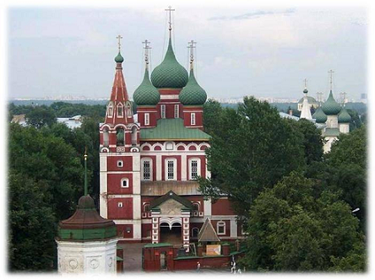
Церковь Михаила Архангела
Заложен в 1657 г. на средства прихожан
Храм Михаила Архангела имеет три престола:
Главный престол — Собор Архистратига Михаила и прочих Небесных Сил бесплотных.
Второй престол — зимний храм Благовещения Пресвятой Богородицы. Теплый храм прихода во имя Благовещения Богоматери устроили в южном крыле галереи после 1781 года.
Третий престол — придел Святых преподобных Зосимы и Соватия Соловецких чудотворцев
В1992 г. церковь Михаила Архангела была передана Русской православной церкви.
Сейчас это — храм Ярославского гарнизона.
Notes:
Ныне существующий каменный храм во имя Собора Архистратига Михаила и прочих Небесных Сил бесплотных с приделом Зосимы и Савватия Соловецких в северном крыле галереи был заложен в 1657 году на средства прихожан, строительство его продолжалось более двадцати лет, поскольку освятили церковь после 1680 года. Первоначальный проект отдавал дань ярославской архитектурной моде 1650-х годов: очень высокий подклет предназначался для хранения товаров с близлежащей торговой площади, к северо-западному углу была пристроена тяжелая квадратная колокольня в виде башни, домообразное крыльцо возвышалось на ползучих арках. Однако верхняя часть храма была исполнена в духе более позднего периода ярославского зодчества: отсюда - крупные главы и барабаны, высокие окна, четырехскатное покрытие над ложными закомарами.
Церковь Михаила Архангела была расписана в 1731 году артелью местных мастеров, имена которых сообщает надпись на южной стене:

Slide 22
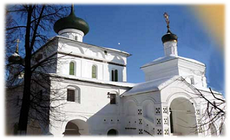
Церковь Рождества Христова
Церковь Рождества Христова (1644) была сооружена по заказу посадских людей Акиндина и Гурия Назарьевых.
Церковь Рождества Христова интересна как первый храм в Ярославле, где в декор стен были введены изразцы. Изразцовые вставки украшали фасады крыльца и галерей и парапеты надвратной церкви-колокольни.
Изразцовая надпись с именами заказчиков опоясывает четверик под основанием закомар
Notes:
Она неоднократно перестраивалась и в итоге из пятиглавой превратилась в одноглавую. Церковь всегда поражала богатством и роскошью. Она представляет собой сложную конструкцию с высоким крыльцом; внешними галереями и надвратной шатровой колокольней с выразительными въездными воротами. В интерьере главного храма особо ценными являются фрески 1683 года. Украшением церкви служит крупный ажурный крест над приделом Казанской Богоматери, уникальный образец филигранного мастерства ярославских кузнецов XVIII века, и пятиярусный иконостас. Фасады церкви украшены поливными изразцами.
Самым необычным было украшение фасадов здания изразцовой храмозданной надписью, опоясывающей четверик под основанием закомар. Такой прием довольно редко встречается в русском каменном зодчестве предыдущего времени, а здесь он еще сочетается с уникальным текстом. Обычно в таких случаях упоминаются имена светских и духовных правителей, в правление которых церковь построена и освящена. Но Гурьевы осмелились вписать сюда и свои мирские имена.

Slide 23
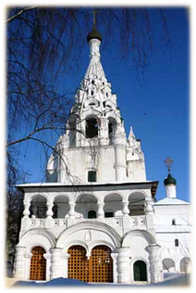
Надвратная церковь-колокольня
Высота колокольни— 38,34 м
Во втором ярусе расположена надвратная церковь Гурия, Самона и Авива, окруженная открытой галереей.
На четверике стоит восьмерик, прорезанный большими "звонами" — проемами для колоколов.
Над восьмериком устремился ввысь стройный шатер.
Notes:
В 50-е гг. XVII века над воротами ограды возвели шатровую церковь-колокольню, уникальный памятник, не имеющий аналогов в русской архитектуре. Ее высота — 38,34 м. Колокольня − прямоугольная в плане, от земли поднимается массивный четверик, во втором ярусе которого расположена небольшая церковь Гурия, Самона и Авива, окруженная открытой галереей.
На четверике стоит восьмерик, прорезанный большими "звонами" — проемами для колоколов. Над восьмериком устремился ввысь стройный шатер. По бокам этого шатра на восточной стороне поставлены две небольших шатровых башенки, которые усиливают впечатление устремленности всего здания ввысь. Одна из башен когда-то была предназначена для часового механизма и имела специальную шахту для гирь, в другой была лестница на колокольню.

Slide 24
Церковь Петра и Павла
храм XVIII в.
построен на деньги И. Затрапезнова, владельца Ярославской Большой мануфактуры.
стиль – петербургское барокко
с храмом связано много легенд

Slide 25
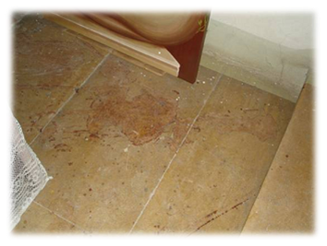
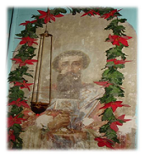
Пятна крови убитого священника на лестнице храма не смываются. Издалека похожи на силуэт лежащего человека. Фото январь 2006г.
Тайны Петропавловского храма Церковь
Фреска с изображением Василия Великого.
В советское время её пытались закрашивать, соскабливать, даже зубилом пытались соскоблить, но его образ вновь проявлялся.

Slide 26
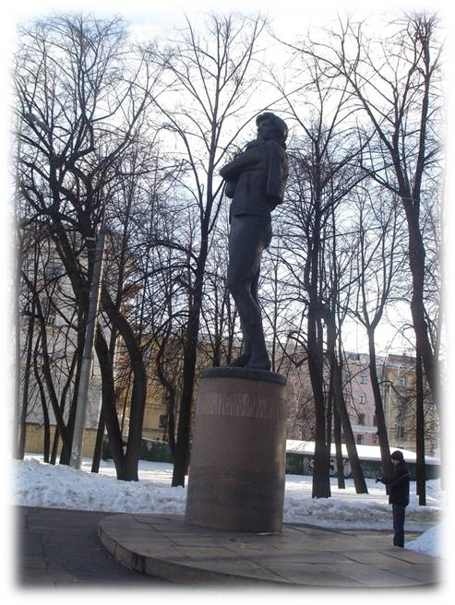
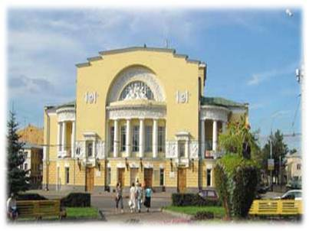
Первый русский профессиональный театр имени Федора Волкова
Основан в 1750 г. Федором Волковым
Памятник Ф. Волкову открыт 10 августа 1973 года.
Авторы: ярославцы скульптор А.П.Соловьев, архитектор В.Ф.Моров.
Notes:
В 1900 году Город отметил юбилей театра, городская дума по проекту Н.Спирина построила новое здание театра. Его фасад стал визитной карточкой Ярославля, а великолепный зал, опоясанный поверху фреской, на которой изображено античное ритуальное шествие, - ярославским элизиумом искусств. Здесь музы водят хоровод. Здесь вечно правит Аполлон Кифаред, Аполлон Мусагет. Здесь никогда не заходит за край горизонта аполлоническое Солнце - и тягостная ночь кромешного бытия не имеет над ним никакой власти

Slide 27
Ярославль –город театральный
Российский государственный академический театр драмы имени Ф.Г.Волкова
Ярославский театр юного зрителя
Ярославский государственный театр кукол
Камерный театр под руководством Владимира Воронцова
Учебный театр Ярославского государственного театрального института
Notes:
В настоящее время в Ярославле действуют четыре стационарных профессиональных театра, часто приезжают на гастроли труппы из других городов, проводятся любительские спектакли. Большое влияние на театральную жизнь города оказывает ярославский Театральный институт, где готовят подрастающее поколение не только для ярославской сцены, но и для других российских городов. Ярославль неоднократно становился центром проведения театральных фестивалей: на сцене старейшего российского театра проводится международный Волковский фестиваль.

Slide 28
Ярославль – город музеев
Ярославский историко-архитектурный музей-заповедник
Ярославский художественный музей
Митрополичьи палаты
Музей истории Ярославля
Частный музей «Музыка и время»
Музей М.Богдановича
Музей Собинова

Slide 29
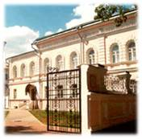
Музей истории Ярославля
Открыт в 1985 г.
Располагается в бывшем доме Кузнецова, особняке XVIII века
Notes:
В 1985 году, к 975-летней годовщине Ярославля открыт еще один музей - истории города, который расположился в бывшем доме Кузнецова. Уже сейчас в нем более полутора тысяч экспонатов. Это - раритеты, фотографии, макеты, схемы.

Slide 30
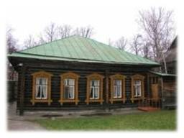
Мемориальный Дом-музей М. Богдановича
В 1991 г. в Ярославле был реализован совместный белорусско-российский проект по созданию музея классика белорусской литературы М. Богдановича.

Slide 31
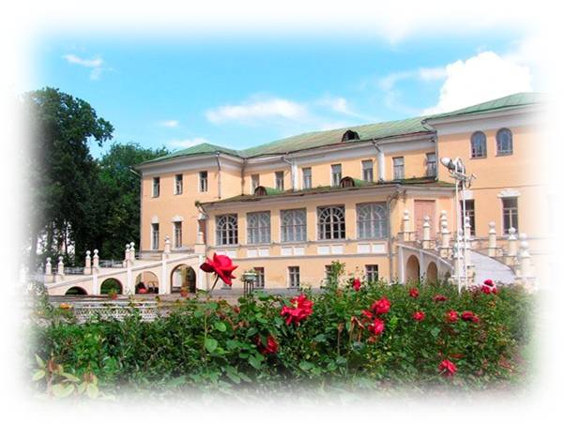
Ярославский художественный музей
Расположен на Волжской набережной в здании бывшего губернаторского дома, построенного в 1821—1823 годах.
Сейчас здесь более З6 тыс. произведений живописи, скульптуры, графики, декоративной, архитектурной керамики.
Notes:
На Волжской набережной в двух зданиях, которые являются памятниками архитектуры, разместился художественный музей. Сейчас здесь более З6 тыс. произведений живописи, скульптуры, графики, декоративной, архитектурной керамики. Второе здание музея - бывшие Митрополичьи палаты-ценнейший образец гражданской архитектуры ХVI века. Здесь находится отдел древнерусского искусства, где выставлены лучшие произведения станковой живописи ХVI-ХVII веков. Собрание Ярославского художественного музея насчитывает свыше 55 тысяч произведений. В 1977 г. он признан "Лучшим музеем года" российской провинции. Жемчужиной экспозиции древнерусского искусства XIII - XIX веков в Митрополичьих палатах являются знаменитые иконы ярославской школы "Спас" (XIII в.), "Богоматерь Толгская" (1314 г.), деисусный чин (XV в.). Здесь же представлены лучшие ярославские изразцы. Гордость коллекции русской живописи музея, расположившейся в бывшем Губернаторском доме, составляет собрание работ К.А. Коровина. Также представлен ярославский портрет 1-й пол. XIX века, коллекция фарфора и стекла XVII - XX веков.

Slide 32
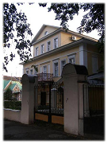
Частный музей"Музыка и время"
Первый частный музей в России "Музыка и время" Д. Мостославского, в соседнем доме - "Музей одной картины".
В них представлена уникальная коллекция старинных часов, музыкальных инструментов, колоколов, предметов домашнего обихода.
Notes:
Музей "Музыка и время" был создан в нач.1990-х гг. и явился первым частным музеем в России, причем создавал его не музейный работник, а артист, коллекционер, энтузиаст - Джон Мостославский. В двухэтажном домике, где разместилась экспозиция, представлена уникальная коллекция старинных часов, музыкальных инструментов, колоколов, предметов домашнего обихода (граммофонные пластинки, утюги, иконы и пр.). Интерес у посетителей музея вызывает собрание действующих старинных часов из Франции и музыкальных инструментов производства Германии. И все это сопровождается увлеченным рассказом создателя музея, в его по-актерски непринужденной манере.

Slide 33
Ярославль – город воинской славы
В 1612 г. Ярославль в течение нескольких месяцев выполнял функции временной столицы государства: здесь был создан «Совет всея Земли», работали центральные приказы, чеканилась монета.
Город стал общероссийским центром сосредоточения национально-освободительных сил, помог ополчению Козьмы Минина и князя Дмитрия Пожарского подготовиться к освобождению Москвы от польско-литовских интервентов.
Notes:
В октябре 1608 г. город захватили сторонники «Тушинского вора», и уже 12 декабря здесь вспыхнуло восстание против интервентов, которое было жестоко подавлено. В начале апреля 1609 г. Ярославль был освобожден, но уже 30 апреля началась его осада, которая продолжалась до 23 мая. В это время на территории города шли особенно ожесточенные бои, и его безуспешно штурмовали отряды «тушинцев» и интервентов. Защитникам города во главе с воеводой Никитой Васильевичем Вышеславцевым удалось изгнать захватчиков и защитить Ярославль.
В 1612 г. Ярославль в течение нескольких месяцев выполнял функции временной столицы государства: здесь был создан «Совет всея Земли», работали центральные приказы, чеканилась монета. Город стал общероссийским центром сосредоточения национально-освободительных сил, помог ополчению Козьмы Минина и князя Дмитрия Пожарского подготовиться к освобождению Москвы от польско-литовских интервентов. Ополчение находилось в Ярославле с апреля по июль 1612 г., и за этот период набрало мощь и силу, увеличив свои ряды с трех тысяч, пришедших из Нижнего Новгорода, до 20 тысяч ратников. Отряды в Ярославль присылали многие города, и он стал площадкой для объединения патриотических сил всей России. Ярославские купцы, рядовые горожане организовали сбор средств, вооружения, живой силы, чтобы ополчение было боеспособным и смогло выполнить свою освободительную миссию.

Slide 34
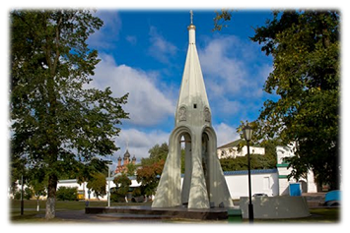
Часовня иконы Казанской Богоматери
Часовня Казанской Богоматери
Архитектор: Г.Л. Дайнов
Изображена на 1000-рублёвой купюре.
Это – часовня,т.к. есть изображения христианских святых
Это - памятник, т. к. внутри на плите начертаны слова «Народному ополчению 1612 года от благодарных потомков»
В часовне в виде витража изображена икона Казанской Божьей матери, покровительницы русского и ярославского воинства.

Slide 35
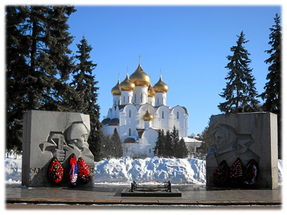
Памятник-монумент в честь боевой и трудовой славы ярославцев в годы Великой Отечественной войны
Notes:
Памятник-монумент в честь боевой и трудовой славы ярославцев в годы Великой Отечественной войны 1941-1945 гг., 1968 год, Ярославль, площадь Челюскинцев, монумент рядом с Вечным огнем, архитектор Г. А. Захаров.
Ярославцы свято хранят память о Великой Отечественной войне. В 1968 году был открыт памятник в честь боевых и трудовых подвигов ярославцев в годы Великой Отечественной. Монумент состоит из двух стел серого гранита, на которых высечены барельефные изображения солдата и женщины - символы боевых и трудовых подвигов ярославцев, единения фронта и тыла в достижении Победы. В центре, между стелами, горит Вечный огонь, символ скорби и памяти о тех, кто не вернулся с полей сражений. Автор памятника - скульптор Лев Ефимович Кербель. Город уже нельзя представить себе без этого памятника. Ежедневно сюда приходят и ярославцы и гости столицы. А наши старшеклассники каждую весну и осень стоят на посту № 1.

Slide 36
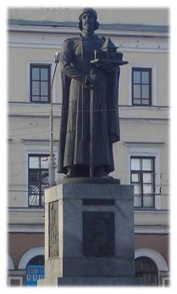
Они оставили свой след в истории страны…
Памятник Ярославу Мудрому
Скульптор Комов О. и архитекторы Н.И. Комова и А.Р. Бобович
Памятник был открыт 23 октября 1993 года с участием первого президента России Бориса Ельцина.
Ярослав Мудрый держит в одной руке меч, в другой - макет будущего города

Slide 37
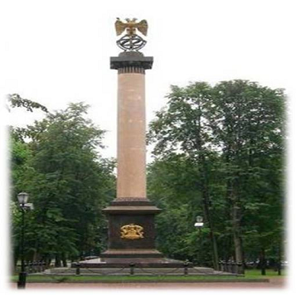
П. Демидову посвящается…
Колонна установлена в память основателя лицея П.Г. Демидова. В 1829
Общая высота 19 м
Снесена в 1931 г.
Восстановлена в 2005 г.
Notes:
медную дорическую колонну на гранитном пьедестале (общая высота 19 м), которая венчалась ажурной полусферой из золоченой бронзы. Памятник был выполнен по подобию триумфальной колонны на Дворцовой площади в Петербурге, но значительно уступал ей по высоте и декоративному убранству. Скульптурная часть монумента приписывается скульптору Крылову. Архитектор неизвестен.

Slide 38
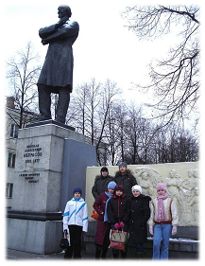
Памятник Н.А. Некрасову
1958 год
создан по проекту скульптора Г.И. Мотовилова и архитектора Л.И. Полякова.

Slide 39
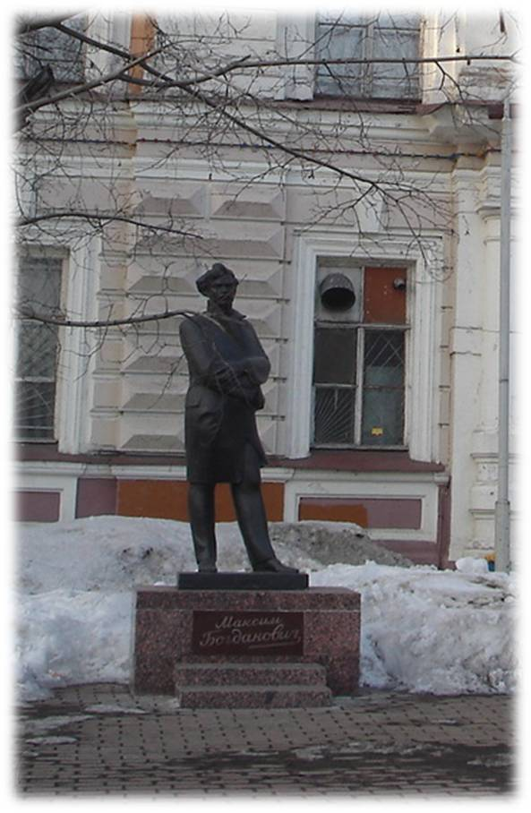
Памятник Богдановичу
Богданович М.А. - белорусский поэт, публицист, литературовед, переводчик.
В 1908 – 1911 годах учился в ярославской гимназии, в 1911 – 1916 – в Ярославском Демидовском лицее.
Notes:
Белорусский поэт. В 1908 – 1911 годах учился в ярославской гимназии, в 1911 – 1916 – в Ярославском Демидовском лицее.

Slide 40
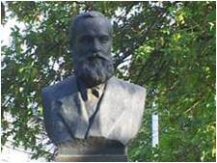
Памятник Л. Трефолеву
Скульптор А.Н. Черницкий
На постаменте имеются барельефы с изображением героев проиведений Л. Трефолева - ярославских горожан, крестьян и, конечно, бурлаков, чью нелёгкую долю описывал поэт.
Здесь на бывшей Варваринской улице в 70-х годах 19 века жил и творил Трефолев
Notes:
ТРЕФОЛЕВ Леонид Николаевич 1839-1905
Русский поэт Некрасовской школы. Историк Ярославского края.
С 1858 г. Жил и работал в Ярославле

Slide 41
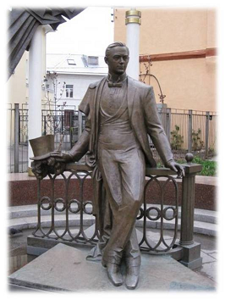
Памятник Леониду Собинову
Cкульптор Елена Пасхина
Открытие памятника состоялось 29 декабря 2007 г.
(3 января 2008 г.)

Slide 42
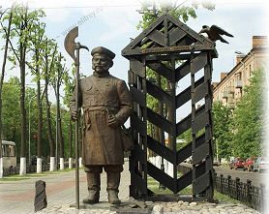
Получили постоянную прописку в Ярославле… Городовой
Это подарок скульптора Елены Пасхиной к тысячелетию Ярославля.
Находится проспекте Ленина.
Именно на этом месте в ХVIII веке заканчивался город, и постовые охраняли его границы.

Slide 43
Святые князь Петр и княгиня Феврония
Памятник открыт 8 июля 2009 г. (день памяти Петра и Февронии Муромских).
Находится на Первомайском бульваре между Казанским женским монастырем и ярославским ЗАГСом.
Скульптор: Константин Чернявский.
Памятник Петру и Февронии в Ярославле представляет собой трехметровую бронзовую скульптурную композицию с фигурами святых Петра и Февронии, держащих в руках голубя – символ семейного очага и мира.
Памятник в Ярославле установлен в рамках общенациональной программы «В кругу семьи».

Slide 44
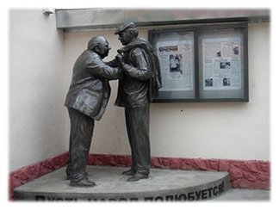
Штукатур Коля и сантехник Афоня
С экрана кинотеатра на улицы города…
В Ярославле снималось и снимается много фильмов. Наиболее известные – «Большая перемена», «Женщины» и др.
В 1975-м г. Ярославль стал съемочной площадкой для кинофильма «Афоня»
Идею памятника подсказали сами ярославцы, которые приняли участие в опросе о том, какой персонаж по их мнению может служить олицетворением жителя города.
Памятник находится на Революционном проезде— рядом с советской пивной.

Slide 45
Ярославль – город будущего
Ярославский государственный университет им. П.Г.Демидова
Педагогический университет им. К.Д.Ушинского
Медицинская академия

Slide 46
В заключение
Ярославль - город с тысячелетней историей
Город – музей, исторический центр которого находится под охраной ЮНЭСКО
Ярославль – город воинской славы
Ярославль славен церквями и монастырями
Ярославцы внесли большой вклад в развитие культуры, науки нашей страны
Ярославль - очень красивый город, с широкими улицами, зелеными скверами и парками, интересными памятниками
Это наш город!
И мы его любим!
И мы им гордимся!
И хотим сделать лучше!

Slide 47
Информационные источники
В.И. Жельвис. Прогулки по Ярославлю. – Ярославль,1998
Козлов П., Суслов А., Чураков С. Ярославль. Путеводитель. – Ярославль: Верхне - Волжское книжное издательство, 1980
История Ярославля с древнейших времен до наших дней / Автор текста А.Р. Хаиров; под ред. Н.В. Щербаковой. – М.: Интербрук-Бизнес, 1999
История Ярославского края с древнейших времен до конца 20-х гг. ХХ века / А.М. Пономарев, В.М. Марасанова, В.П. Федюк и др.; отв. ред. А.М. Селиванов / Яросл. гос. ун-т. – Ярославль, 2000
Колбовский Ю. Я., Степанова Т. А. Православие и русская культура: Учебное пособие.- Ярославль; Рыбинск: Изд-во ОАО «Рыбинский Дом печати», 2004
Маров В. Ярославль: архитектура и градостроительство. – Ярославль: Верхняя Волга, 2000
Рутман Т.А. Храмы и святыни Ярославля. - Ярославль: Издательство Александра Рутмана, 2005.
Ярославль. Памятники архитектуры. - М.: Советская Россия,1977.
Ярославль. Памятники архитектуры и искусства. – М.: Советская Россия, 1985.
Ярославль в старых открытках и фотографиях. - М.: Искусство,1998.
Ресурсы Интернет
Официальный сайт г. Ярославля. -http://www.city-yar.ru
Сайт «Yarland.ru». - http://yarland.ru/
Сайт «Ярославль». - http://www.moi-jaroslavl.ru/xrami-posada/

